Slide 1
Formazione teorica nell'industria dei droni basata sulle materie STEM nell'istruzione e formazione professionale
Partner: Scuola tecnica di tecnologia e turismo diKuldiga, Lettonia
"Il sostegno della Commissione europea alla produzione della presente pubblicazione non costituisce un'approvazione dei contenuti che rispecchiano solo le opinioni degli autori, e la Commissione non può essere ritenuta responsabile per qualsiasi uso che possa essere fatto delle informazioni ivi contenute."

Slide 2
Obiettivi & Obiettivi
Diagnosticare i problemi e trovare soluzioni nelle operazioni con droni
SAPENDO
Ottieni le informazioni su e intorno
ANDERSTANDING
Sii shure come funziona
ESPLORANDO
Trova fatti interessanti e scientifici
LAVORARE
Non aver paura di qualcosa di nuovo
RIPARAZIONE
Nulla è impossibile con la giusta conoscenza

Slide 3
Indice
Unità 1: Introduzione al significato di STEM STEM campi di studio, direzioni
Sezione 1.1: Cos'è STEM
Sezione 1.2: Cosa sono i soggetti STEM
Sezione 1.3: Come le STEM influenzano l'apprendimento moderno
Unità 2: Colmare le discipline STEM nelle operazioni con i droni In quali aree STEM possiamo utilizzare i droni?
Sezione 2.1: Istruzioni per l'apprendimento dello stelo nel funzionamento dei droni
Unità 3: Materie di insegnamento nell'addestramento dei droni
Sezione 3.1: Droni in materie scientifiche
Sezione 3.2: In materie tecnologiche
Sezione 3.3: Materie di ingegneria
Sezione 3.4: In materie matematiche

Slide 4
1. Unità: Introduzione al significato di STEM STEM campi di studio, direzioni
Sezione 1.1: Cos'è STEM
Le materie scientifiche e tecnologiche (chiamate STEM — dalla lingua inglese Scienza, Tecnologia, Ingegneria e Matematica) spiegano l'ambiente in cui ci troviamo. Fisica, chimica, matematica e biologia descrivono le leggi e i processi della natura circostante, mentre l'informatica e l'informatica ci danno un'idea di come le cose funzionano le tecnologie.

Slide 5
Sezione 1.2: Quali sono i soggetti STEM?
Le materie dello Stem includeranno matematica, scienza, biologia, geografia, fisica, chimica, design e tecnologia, informatica, ingegneria, programmazione, robotica e progettazione digitale.

Slide 6
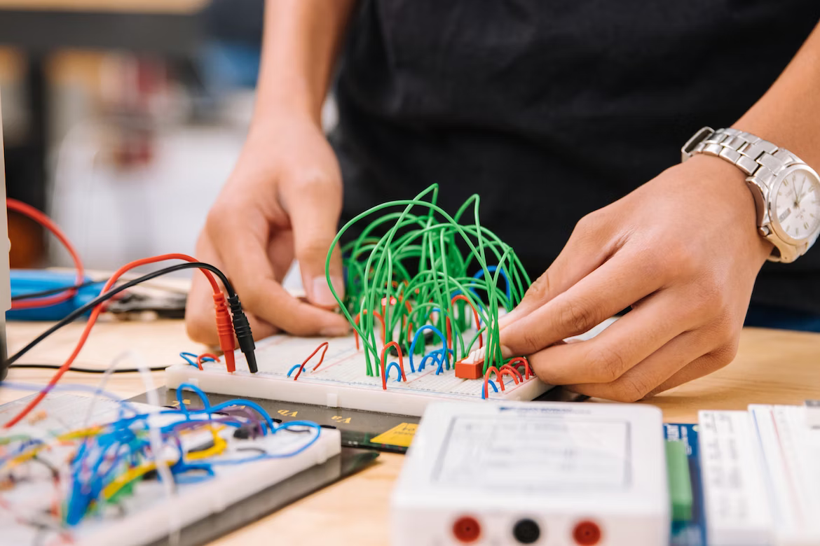
Sezione 1.3: In che modo le STEM influenzano l'apprendimento moderno?
Rendendosi conto che una delle componenti chiave dell'istruzione futura è lo sviluppo delle competenze del XXI secolo, che devono ancora essere definite e valutate con precisione, le competenze tecnologiche e scientifiche svolgono un ruolo importante, quindi sono strettamente correlate all'occupazione futura e alla qualità della vita. Negli ultimi anni, tuttavia, il campo dell'istruzione STEM ha subito varie critiche.

Slide 7
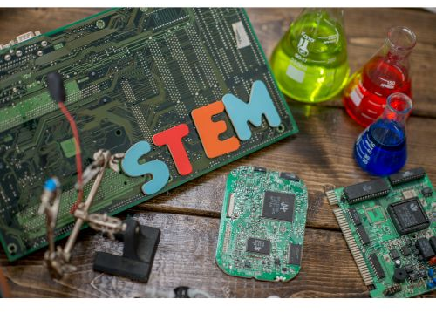
Unità 2: Colmare le discipline STEM nelle operazioni con i droni In quali aree STEM possiamo utilizzare i droni?
Sezione 2.1: Istruzioni per l'apprendimento dello stelo nel funzionamento dei droni
Per quanto i droni siano i dispositivi di oggi, la loro relazione con i soggetti STEM è direttamente correlata. I droni utilizzano tutte e 4 le aree di apprendimento STEM.

Slide 8
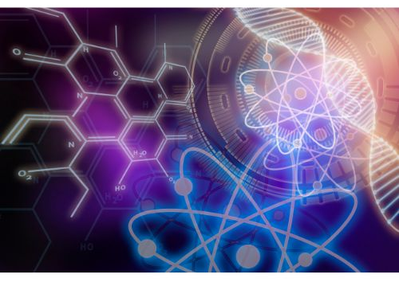
Unità 3: Materie di insegnamento nell'addestramento dei droni
Sezione 3.1: Droni in materie scientifiche
Potenza di sollevamento La dinamica del canottaggio
Capacità di sollevamento — peso morto

Slide 9
Sezione 3.2: In materie tecnologiche
Introduzione alla meccatronica
Sistemi di controllo e meccanismi di feedback
Attuatori e sensori
Sistemi di controllo elettronici e programmazione
Tipi di sistemi di illuminazione per aeromobili
Principi elettrici e ottici dell'illuminazione degli aeromobili
Installazione e manutenzione di sistemi di illuminazione per aeromobili

Slide 10
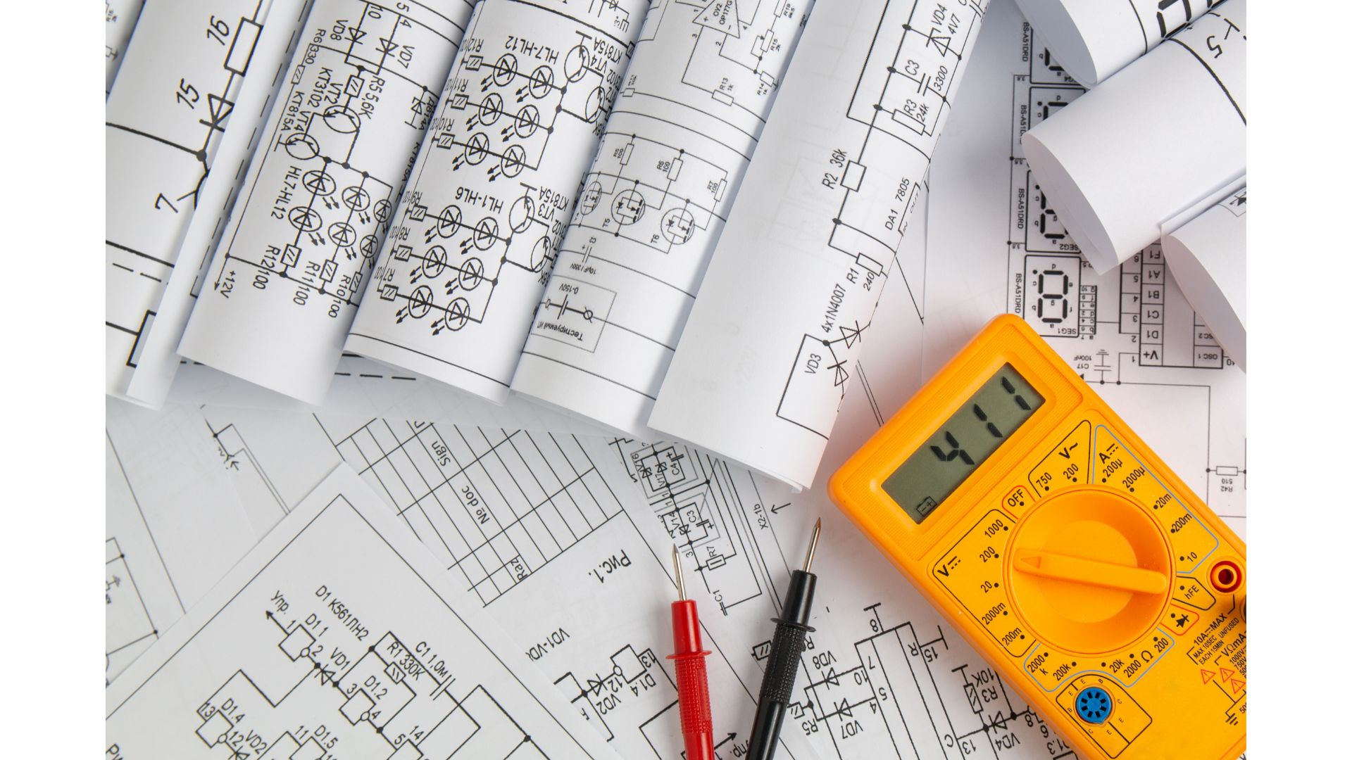
Sezione 3.3: In materie ingegneristiche
Teoria elettrica ed elettronica di base
Introduzione ai sistemi elettrici ed elettronici negli aeromobili
Teoria e principi elettrici ed elettronici
Sicurezza elettrica e regolamenti
Circuiti e componenti elettrici ed elettronici
Introduzione ai sistemi avionici
Sistemi di navigazione e comunicazione

Slide 11
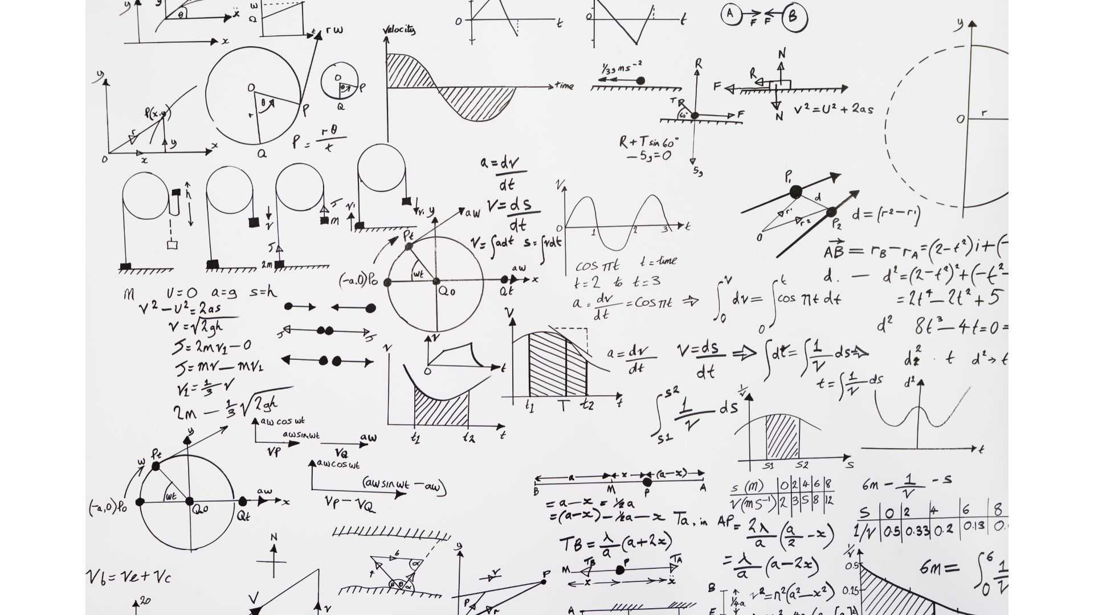
Sezione 3.4: In materie matematiche
Capacità della batteria — consumo
Area del rotore — capacità di sollevamento

Slide 12
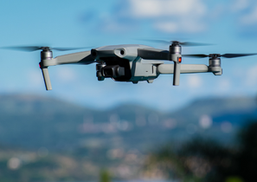
Riassumendo
STEM
CORSO
È il futuro
metodi di apprendimento
Ti sei laureato
saprà come
maniglia con droni
DRONI
OBBIETTIVI
I droni sono il futuro e dobbiamo conoscerli
Tenere il passo con
il futuro oggi

Slide 13
Grazie!

